Slide 1
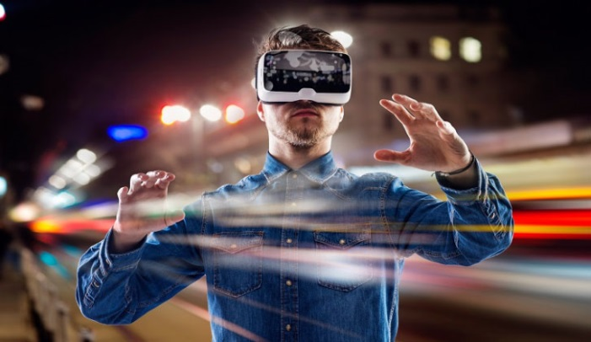
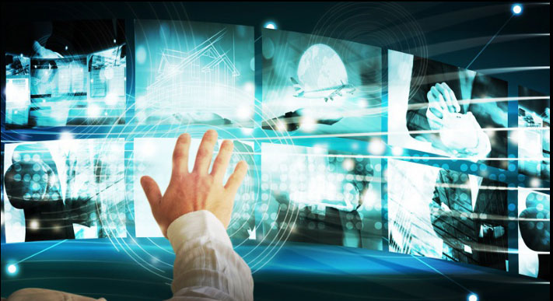
(주) 퓨처월드포
회사소개서 및 미륵사앱 소개
주) 퓨처월드포
T 043-903-8952 F 043-904-8952 | main@futureworld4.com | www.futureworld4.com | 충북 청주시 청원구 오창읍 각리1길 7 오창벤처프라자 404호

Slide 2
1) 회사소개
회사명 (주) 퓨처월드포
직원수 5명
사업분야 소프트웨어 개발 및 VR 콘텐츠 제작
주 소 충북 청주시 청원구 오창읍 각리1길 7, 오창벤처프라자 404호
대표명 이동덕
자본금 1억원
홈페이지 www.futureworld4.com
전 화 043-903-8952
팩 스 043-904-8952
이 메 일 main@futureworld4.com

Slide 3
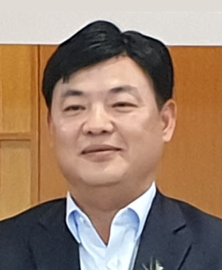
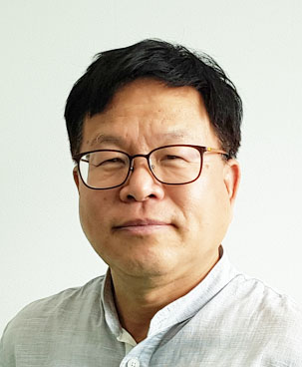
1) 회사소개
경영이념 - 지식과 창조를 기반으로 뉴비즈니스 모델 구현
- 구성원들의 창의적인 꿈을 실현 - 끊임없이 혁신하고 함께 성장 하는 기업
경영전략 고객의 니즈를 만족 할 수 있는 콘텐츠를 제공하고 창조함 지식과 창조를 통한 새로운 경험을 제공 할 수 있는 인터넷 서비스 제공 가상현실 구현과 VR 서비스를 통한 비대면 커뮤니케이션 극대화
이동덕 대표이사
유병관 본부장
㈜퓨처월드포 대표이사 / 유테크 대표 현) 청주시 청원구 기업인 협의회 회장 현) 충북 시민재단 1004클럽 CEO회장
㈜ 퓨처월드포 개발 본부장 충북대학교 대학원 건축공학 석사 전통건축관련 분야 경력 20년

Slide 4
2) 서비스분야
고객의 니즈를 만족 할 수 있는 콘텐츠를 제공
새로운 지식과 창조를 통한 새로운 경험을 할 수 있는 인터넷 서비스 제공

Slide 5
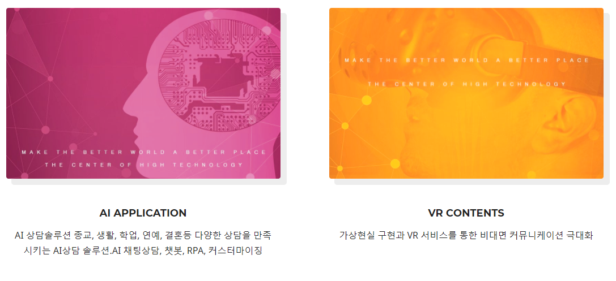
2) 서비스분야

Slide 6
3) 개발 계획서
개발 업체 현황
기업명 | ㈜퓨처월드포 | 대표자명 | 이동덕
주소 | 충북 청주시 청원구 오창읍 각리1길7 벤처프라자 404호 | 사업자번호 | 851-81-01819
업종코드 | 정보통신업, 그외 기타 정보서비스업 | 주요생산품 | VR 콘텐츠 개발
개발방식 | 컨소시엄 협업 방식 | 주도입시스템 | VR, AI 상담 콘텐츠
개발기간 | 2020년 5월 1일 ~ 12월 31일
총사업비 | 340,000,000원
서비스분야 | 비대면 종교플랫폼, 공공서비스, VR 가상세계 구현 서비스
개발 인력 프로젝트 수행 실적
구분 | 수행기간 | 금액(천원) | 발주처 | 주요내용
VR피트니스앱 | 2017~2018 | 175,800 | 주식회사 앤서 | 블루투스연동VR피트니스
HTML5치매예방게임 | 2018~2019 | 60,000 | 이화여자대학교 | 고령자두뇌인지훈련게임
HTML5이러닝게임 | 2019~2020 | 156,000 | 주식회사 휴넷 | 온라인멀티플레이교육게임

Slide 7
3) 개발 계획서
개발 개요
1. 도입 목적
언택시대의 비대면 접촉 활동 패러다임 변화 요구에 맞는 종교 활동을 활성화 하고, 일반인들의 종교 문화에 대한 현장 체험을 보다 효과적으로 가상세계에서 실현합니다.
희망 솔루션 종교 활동 과 전통 문화의 VR 디지털화 구현, VR 및 AI 기반 챗봇 방식의 의한 종교 활동의 활성화, 1차로 불교를 대상으로 하고 추후 기독교, 가톨릭 등 다양한 종교 등으로 확대하여 진행 할 예정입니다.
기대효과
대중적인 집합모임 활동의 지양하는 패러다임 변화로 언택시대의 종교활동을 가상세계 속에서 실현 하는 서비스를 제공함으로 자유로운 종교활동을 할 수 있습니다.
2. 업무 프로세스 및 특성
오프라인을 통한 종교 활동을 온라인상에서 종교활동을 할수 있도록 안드로이드와 ios 어플을 통해서 시간과 공간제약을 받지 않고 언제든지 이용을 할수 있도록 VR프로그램을 서비스를 한다

Slide 8
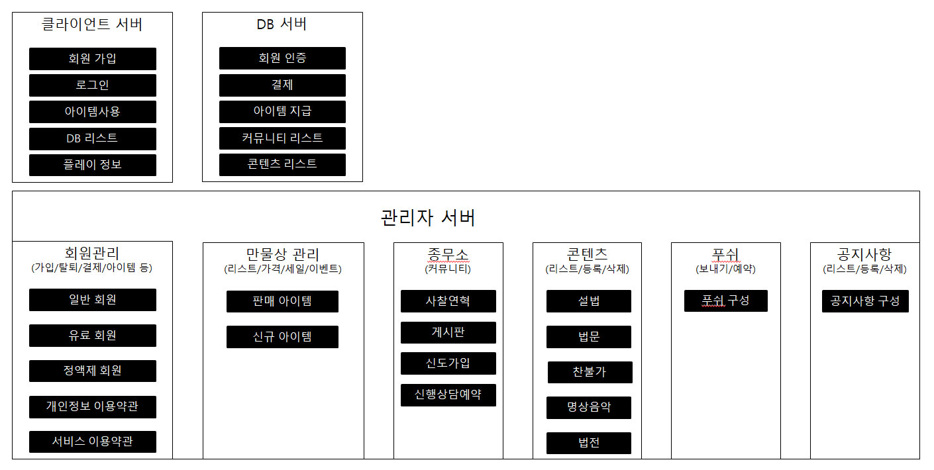
3) 개발 계획서
미륵사앱 모바일 서비스 개요
1. 시스템 구성도 [ 소프트웨어 구성도]

Slide 9
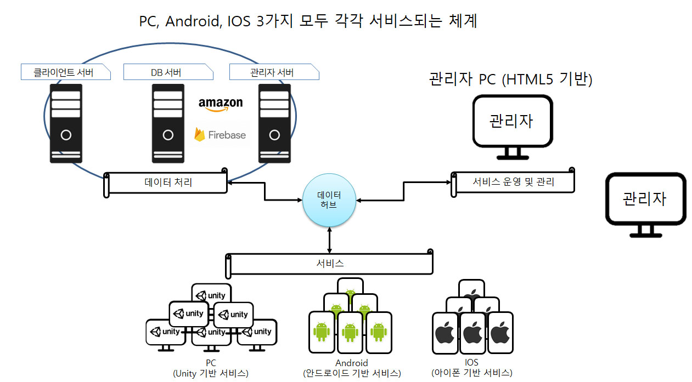
3) 개발 계획서
미륵사앱 모바일 서비스 개요
2. 시스템 구성도 [ 하드웨어 구성도]

Slide 10
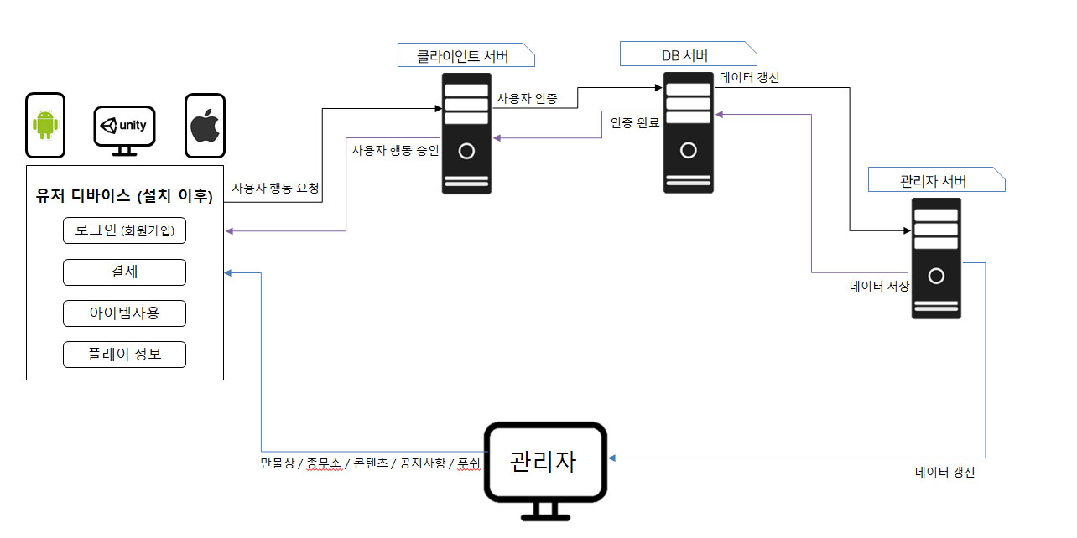
3) 개발 계획서
미륵사앱 모바일 서비스 개요
3. 시스템 구성도 [ 시스템 데이터 FLOW]

Slide 11
3) 개발 계획서
세부사양
서비스방식
PC + 모바일 (안드로이드, iOS) 동시 서비스
시간변화
계절, 시간의 변화 (새벽, 낮, 해질녘, 밤)
로그인 DB 연동
구글, 페이스북, 네이버, 이메일, 카카오
서버설치
클라우드 서버, 운영위한 기본준비, 스토어등록
그래픽
3D 구현, VR 형태로 카메라 시점 변경
아바타 생성
커스터마이징 (남,녀, 헤어, 의상,컬러), 3D 모델링
오프닝영상
인트롤 영상제작, 건물 건설되는 과정 스톱모션
전체 맵
대웅전, 관음전, 미륵불, 요사채등
콘텐츠 서비스
영상, 사운드, 이미지, 텍스트
커뮤니티시스템
소모임그룹, 채팅(전체, 소모임별, 개인)
NPC 역할
사찰 구성원 NPC 각 역할별 기능 반영
운영 관리툴
서비스 운영을 위한 웹기반 관리툴 제작

Slide 12
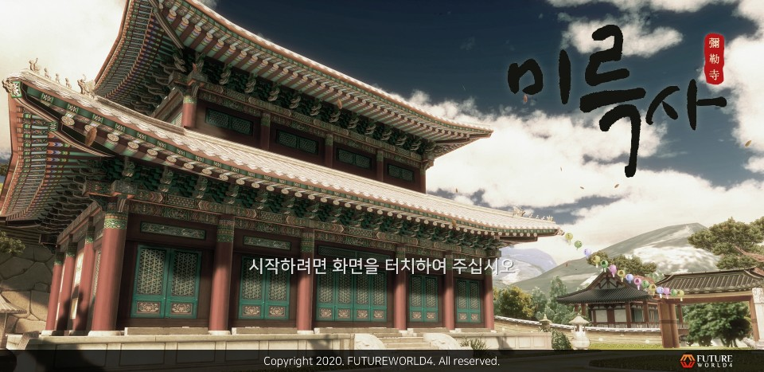
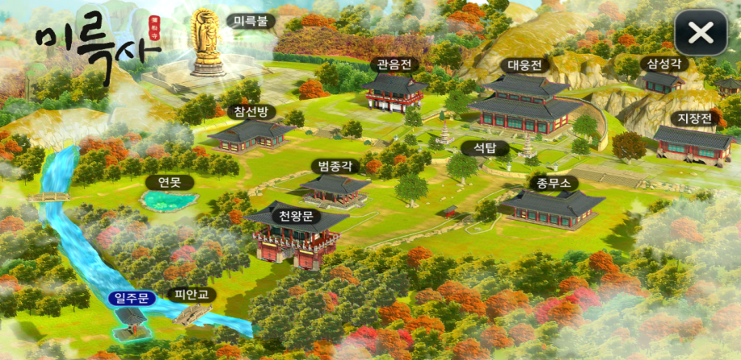
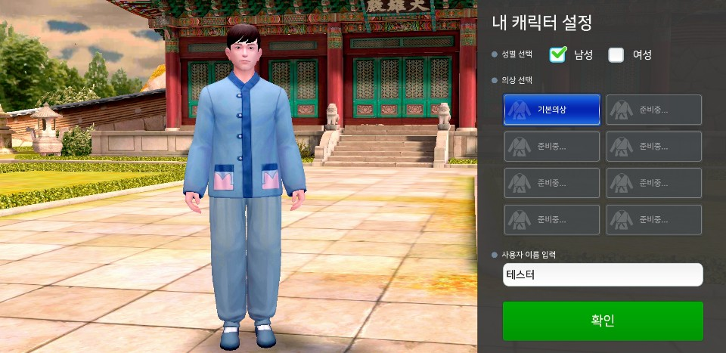
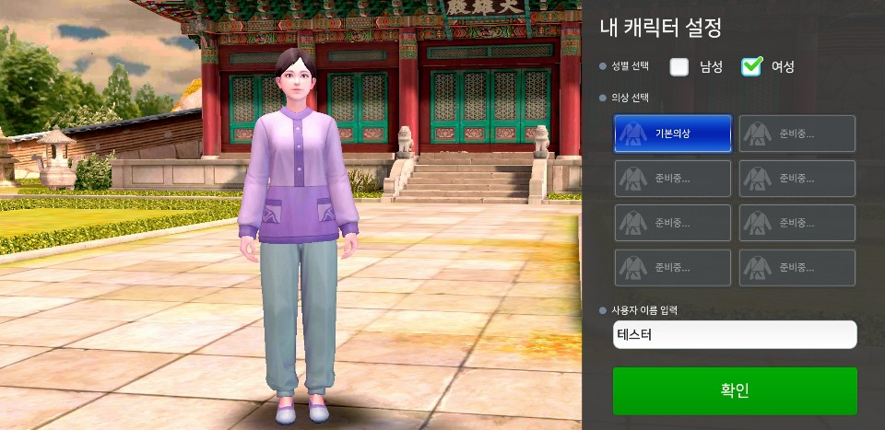
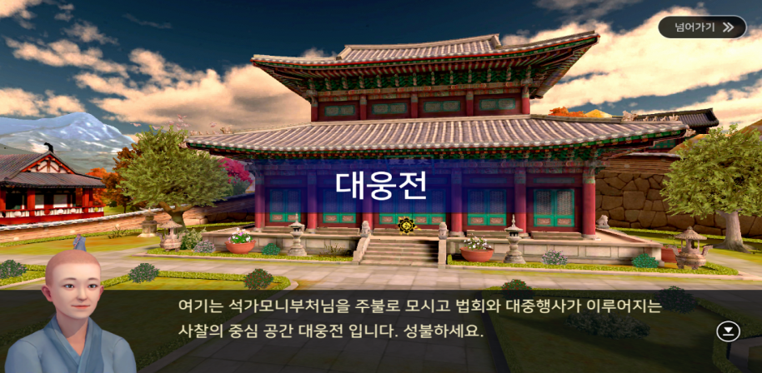
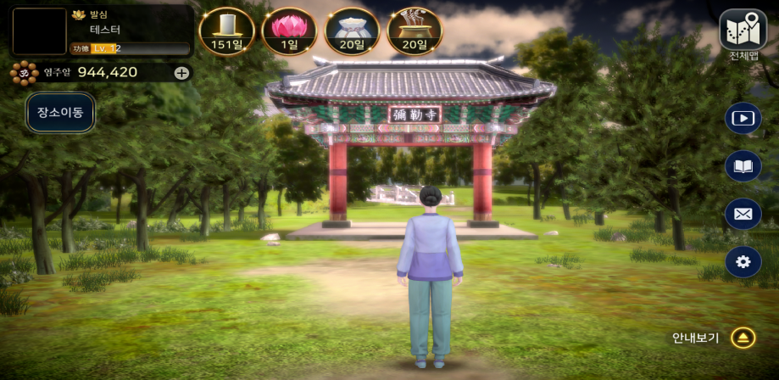
4) 미륵사 개발 앱 실행화면 (베타버전 단계)

Slide 13
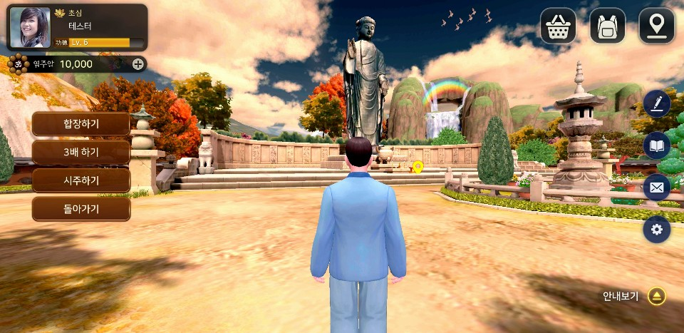
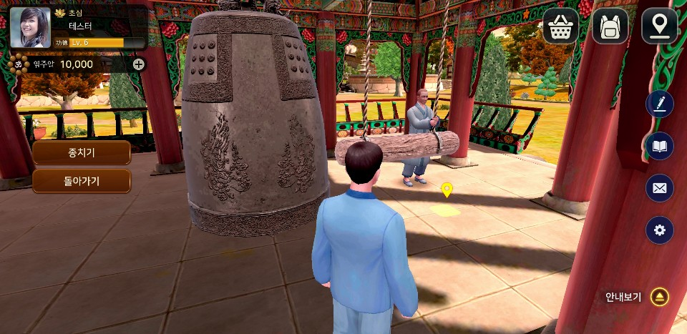
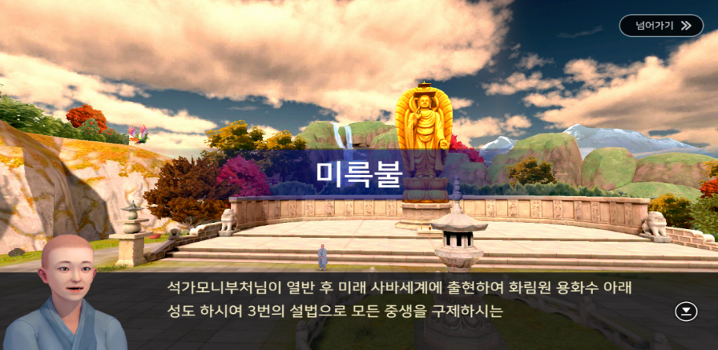
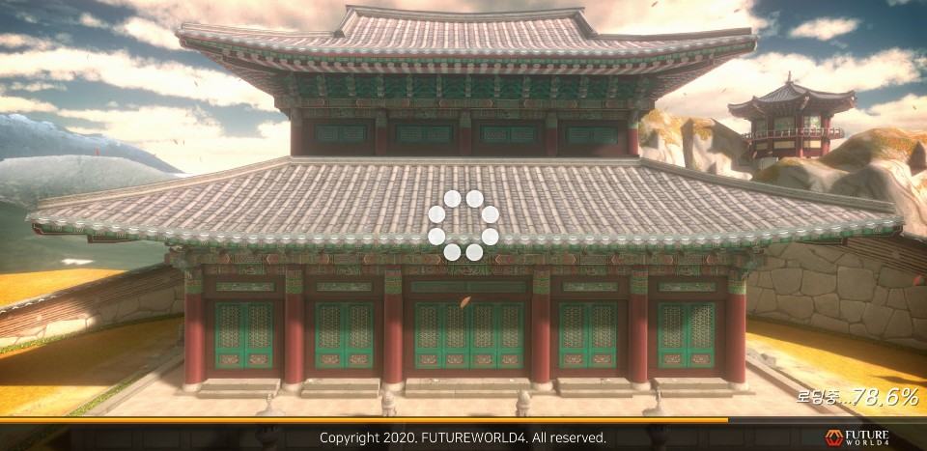
4) 미륵사 개발 앱 실행화면 (베타버전 단계)

Slide 14
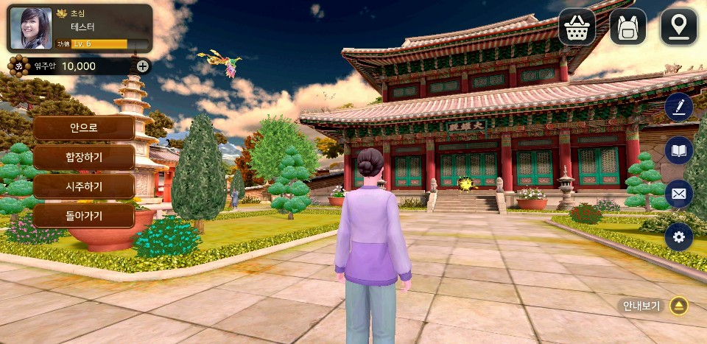
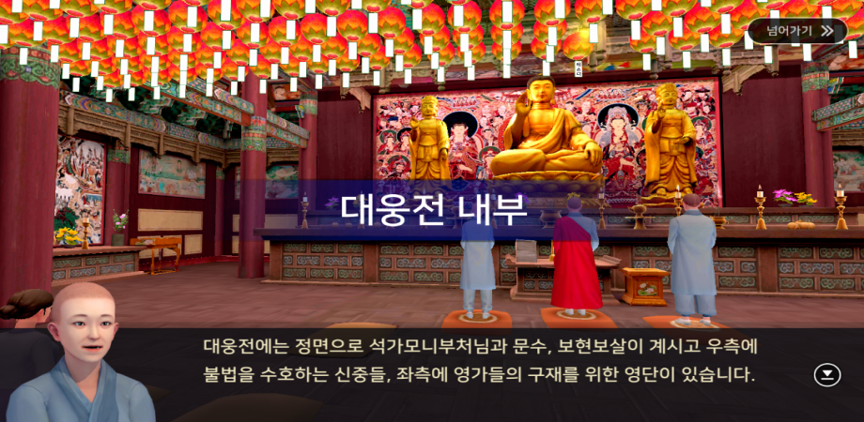
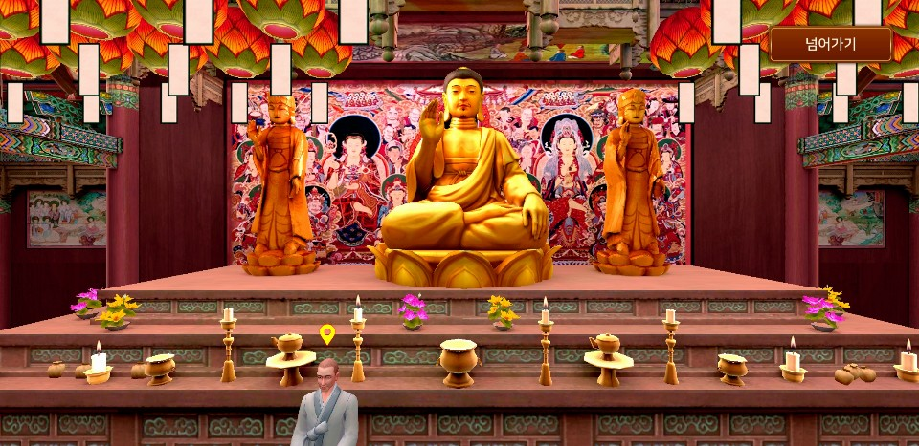
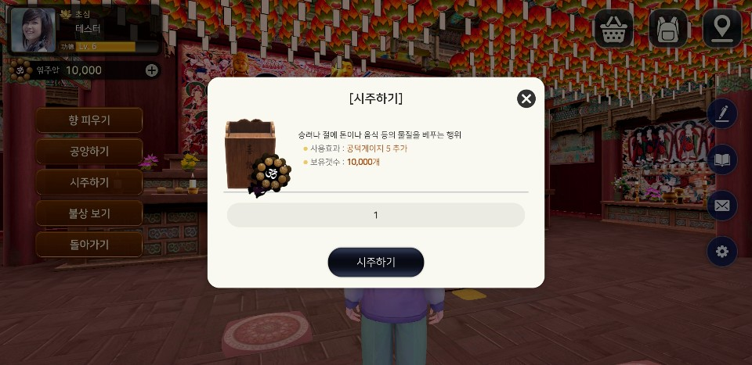
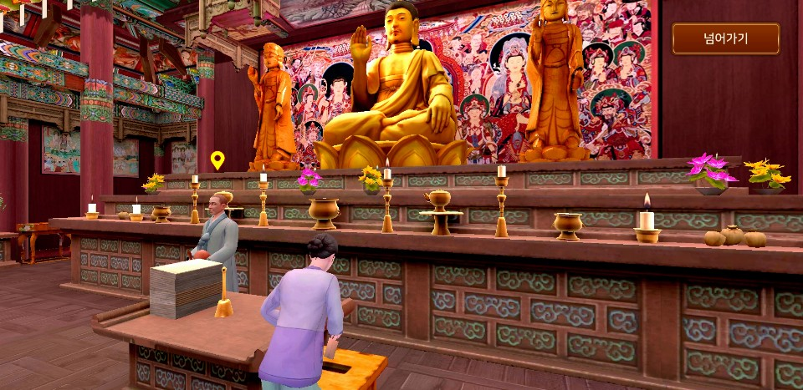
4) 미륵사 개발 앱 실행화면 (베타버전 단계)

Slide 15
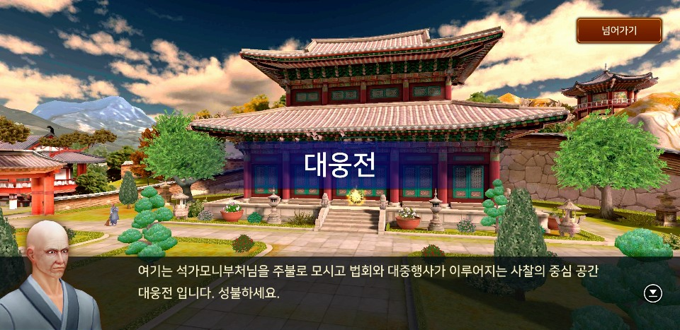
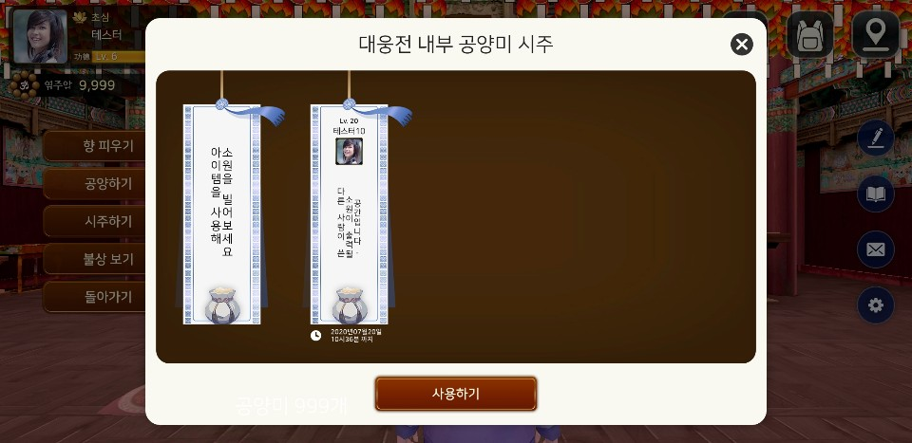
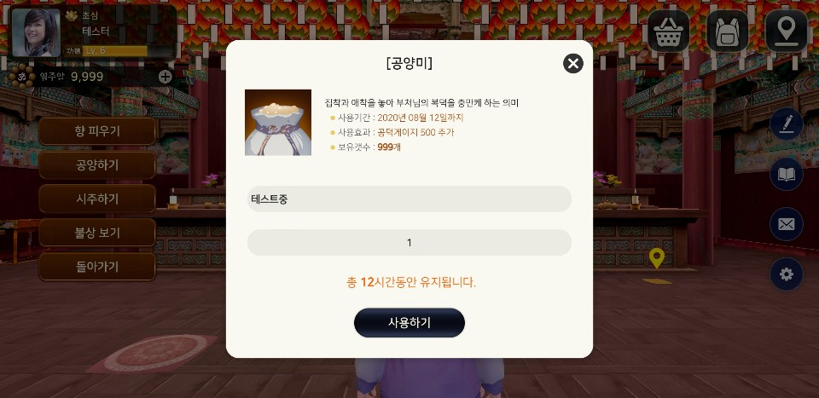
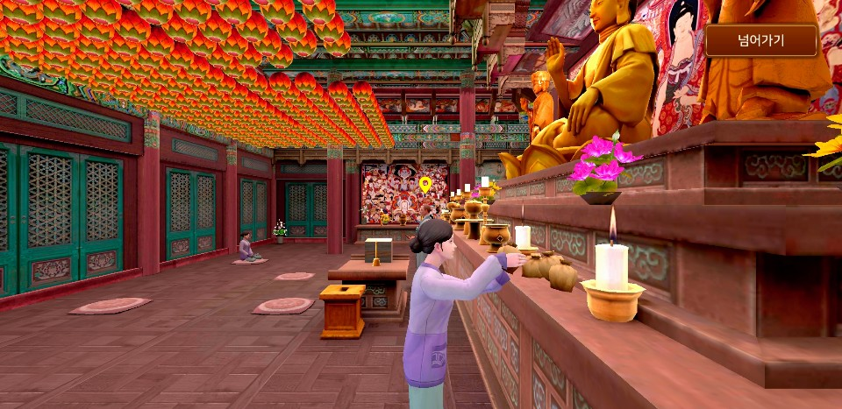
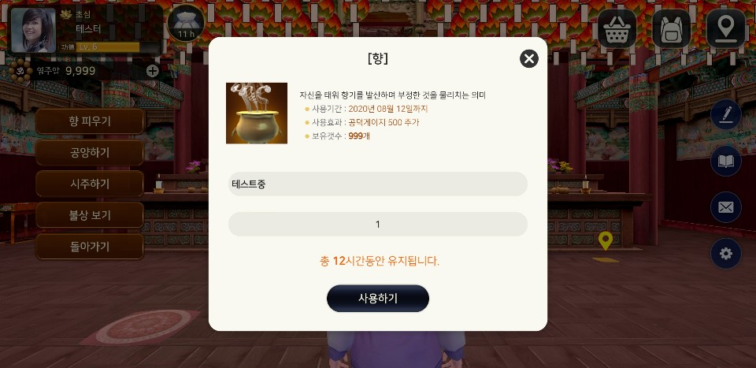
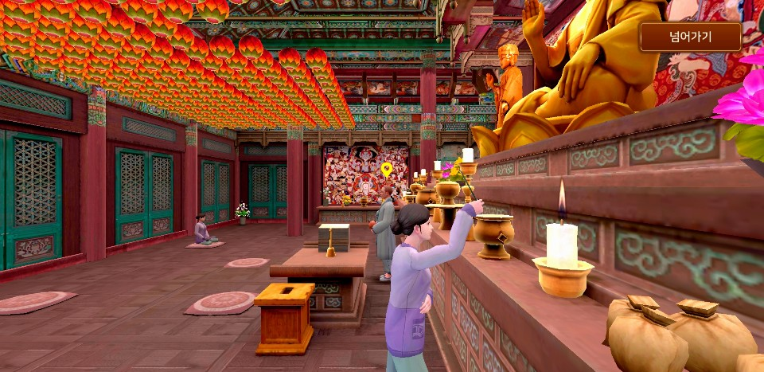
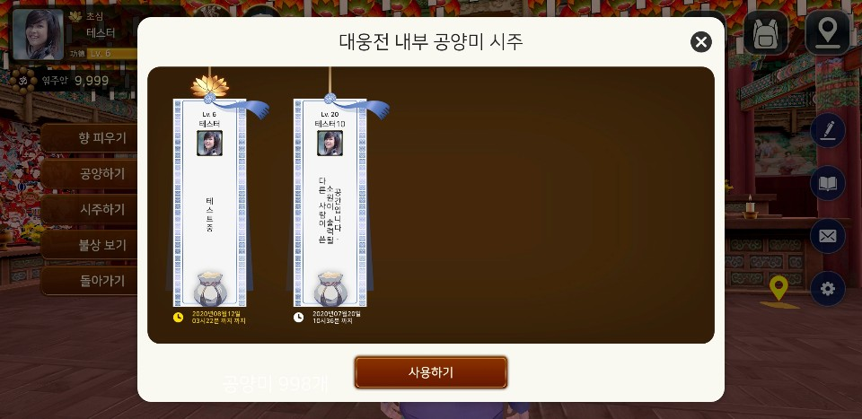
4) 미륵사 개발 앱 실행화면 (베타버전 단계)

Slide 16
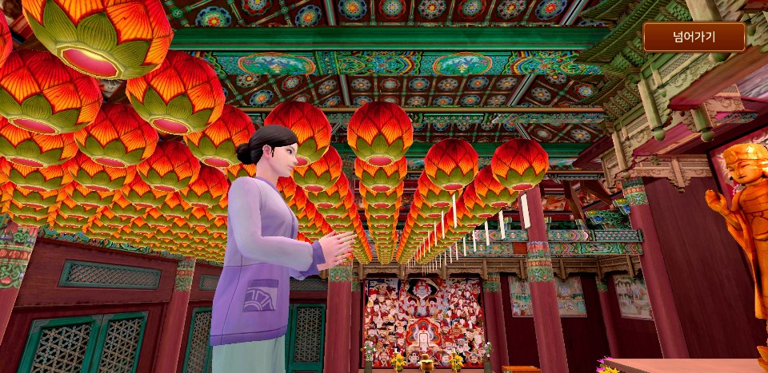
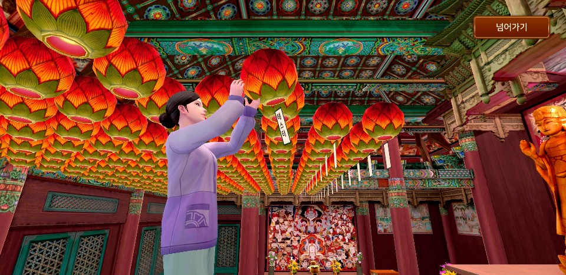
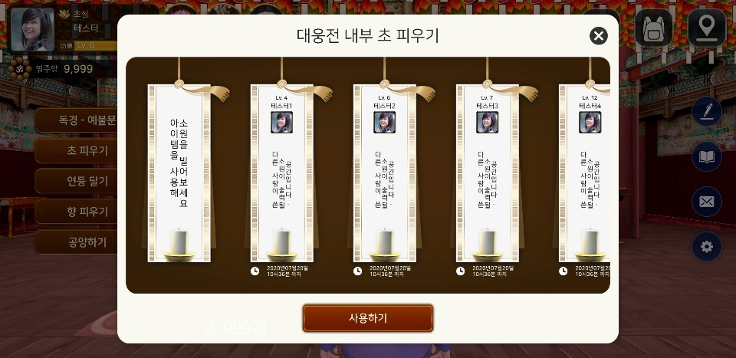
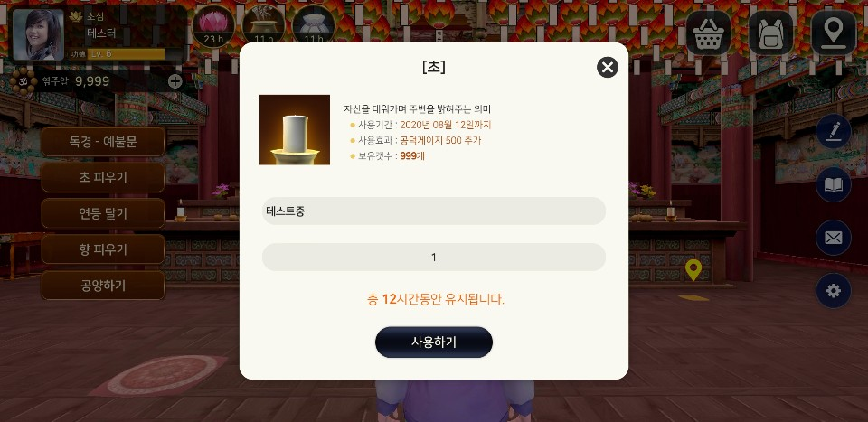
4) 미륵사 개발 앱 실행화면 (베타버전 단계)

Slide 17
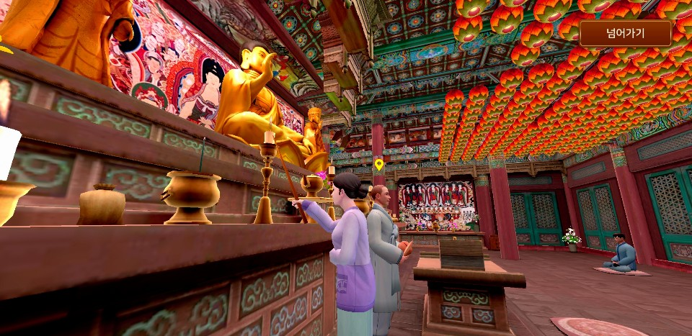
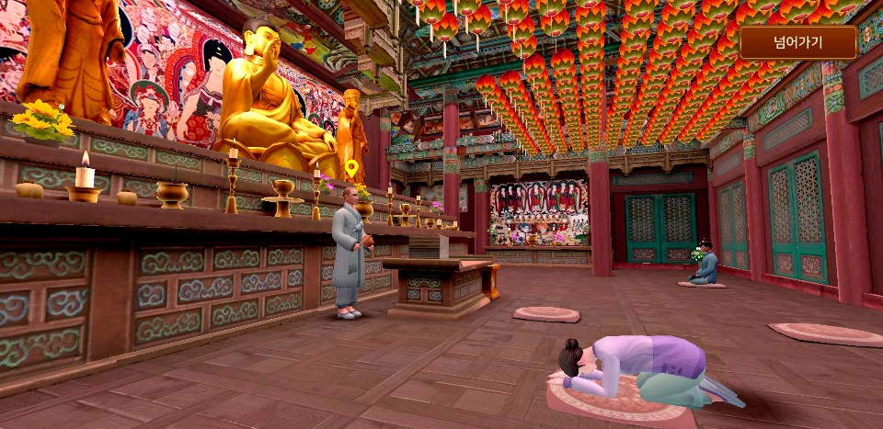
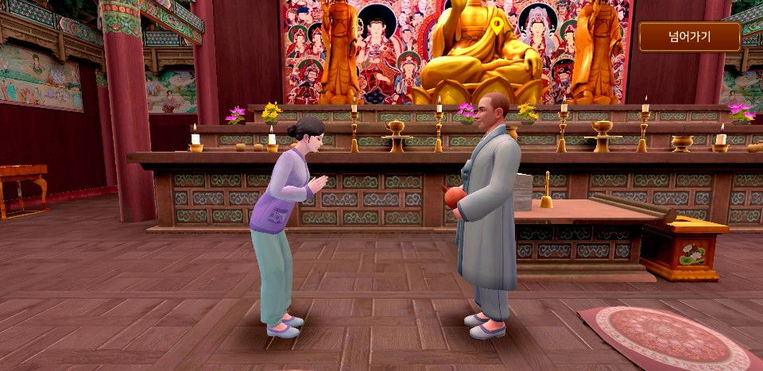
4) 미륵사 개발 앱 실행화면 (베타버전 단계)

Slide 18
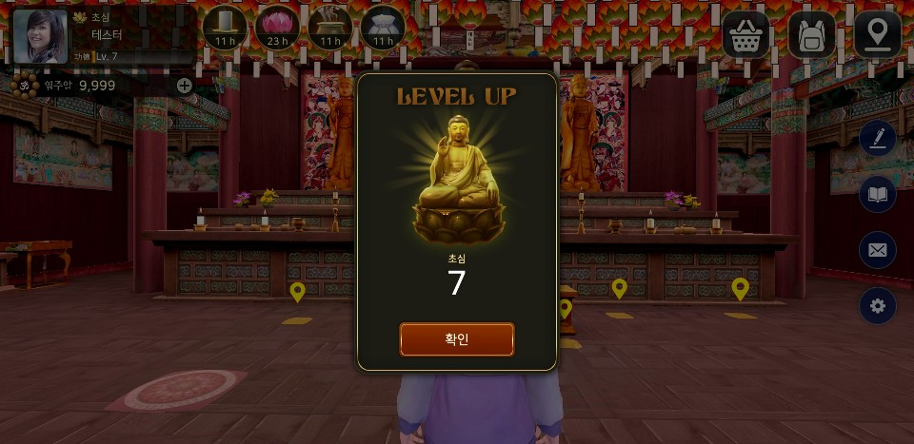
4) 미륵사 개발 앱 실행화면 (베타버전 단계)

Slide 19
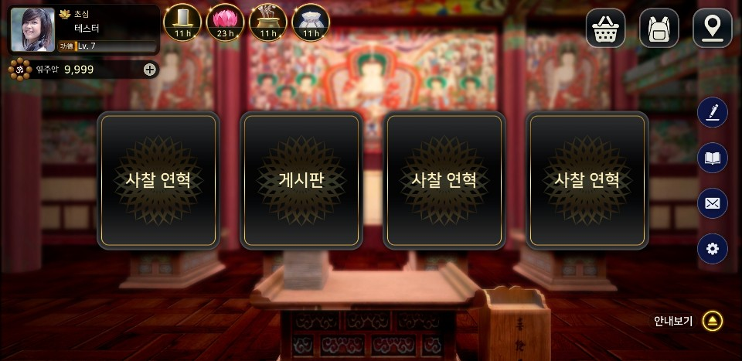
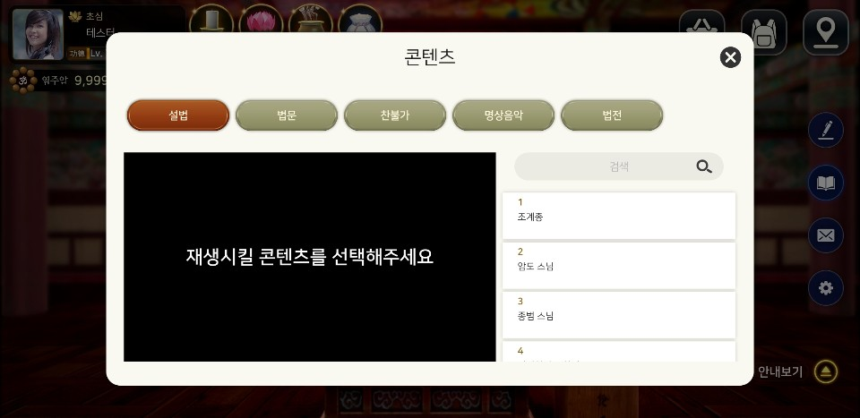
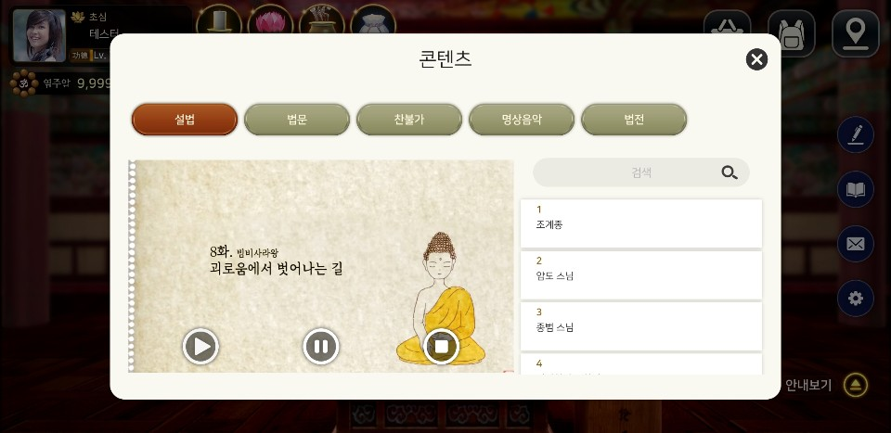
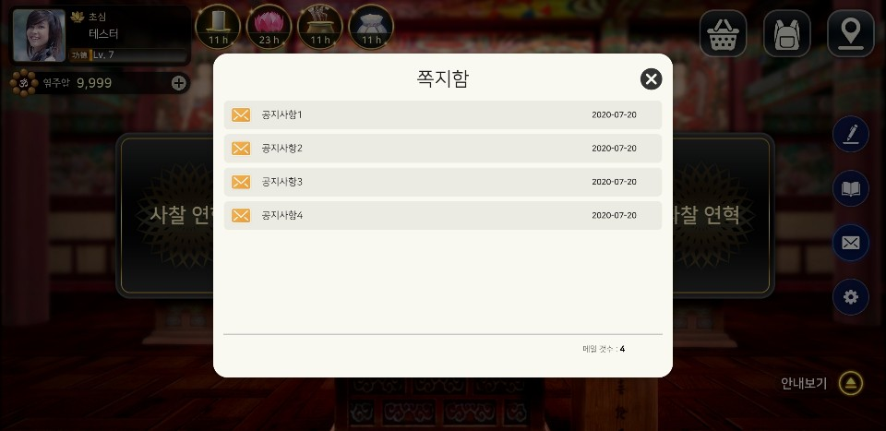
4) 미륵사 개발 앱 실행화면 (베타버전 단계)

Slide 20
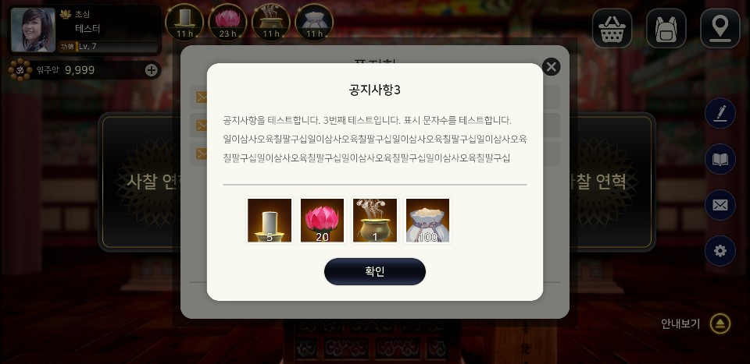
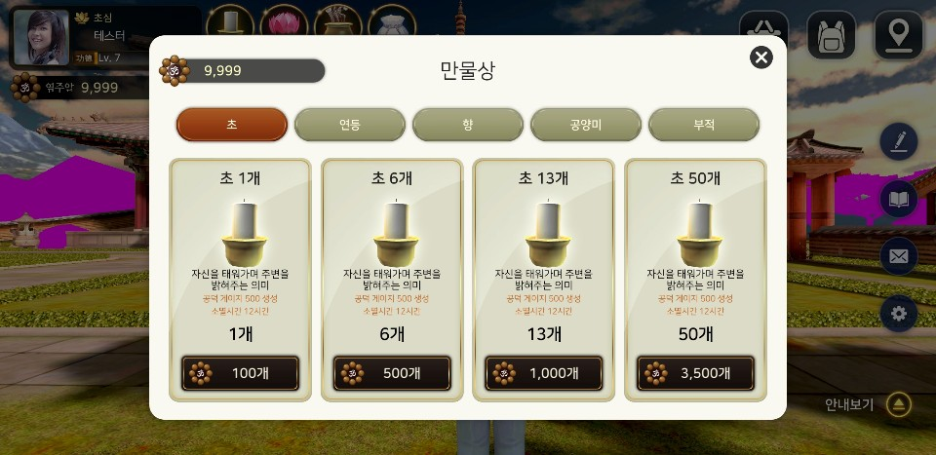
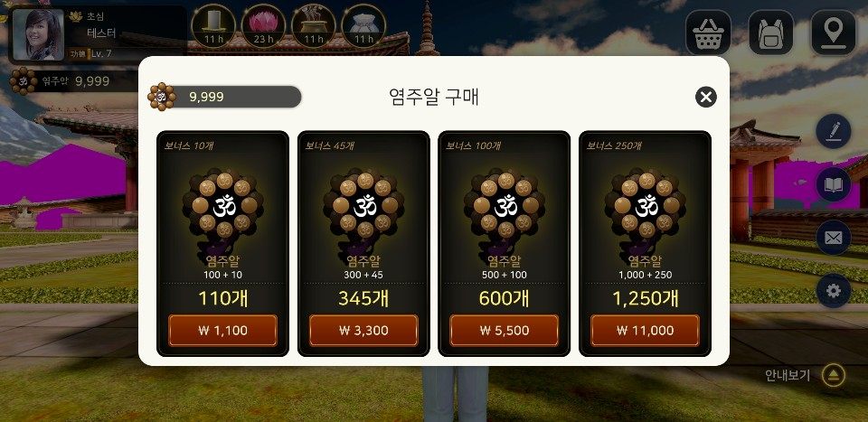
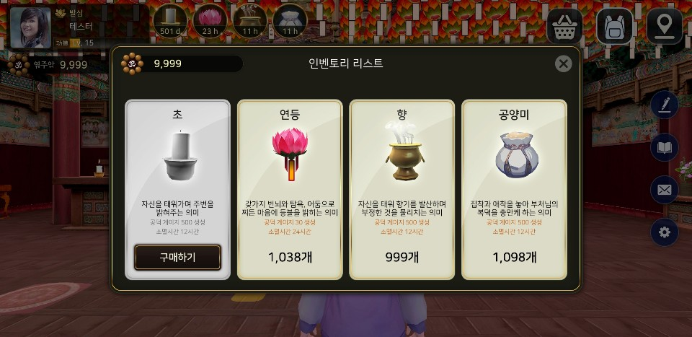
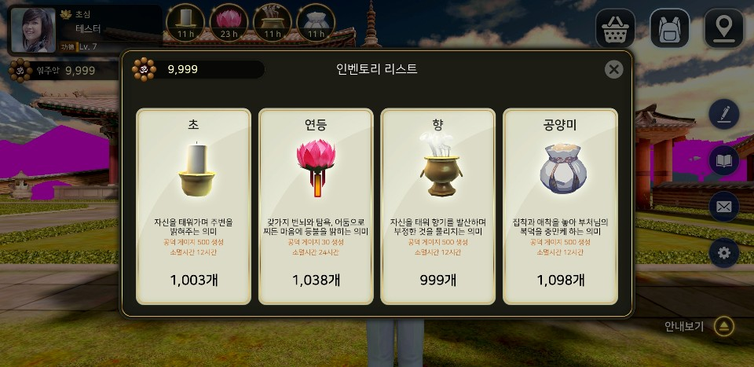
4) 미륵사 개발 앱 실행화면 (베타버전 단계)

